Slide 1

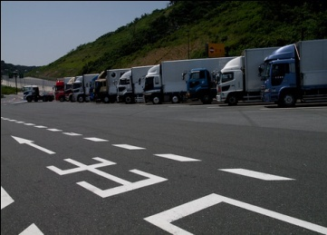
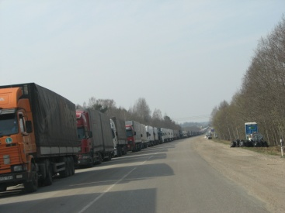
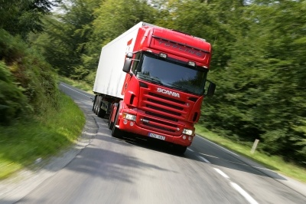
PROBLĒMAS AUTOPĀRVADĀJUMU TIRGŪ
Valdis Trēziņš,
Autopārvadātāju asociācijas
“Latvijas auto”
prezidents
INFORMATĪVAIS SEMINĀRS
STARPTAUTISKIE KRAVU AUTOPĀRVADĀJUMI VAKAR, ŠODIEN, RĪT...
Rīga, BT1 Ķīpsala, 7.04.2017

Slide 2
S a t u r s
Daži fakti par autopārvadājumu nozari
Problēmas un risinājumi

Slide 3
Daži fakti par autopārvadājumu nozari Latvijā
Transporta sektora tiešā ietekme uz IKP 2016.gadā ~ 10%, ES ~ 4,6%.
2016. gadā starptautiskajā satiksmē kravu apgrozījums sastādīja 11335 milj. t /km, kas vairāk nekā 2 reizes pārsniedz kravu apgrozījumu ar autotransportu 2004. gadā.
Pakalpojumu eksportā autotransports nodrošina 11,6% (jūras transports- 9,6%, dz/c- 7,9%, gaiss-6,0%).
Autotransports ir pietiekoši efektīvs un drošs, Eiropas Savienībā 75,5% kravu pārvadā ar autotransportu, Latvijā 2016. gadā ~ 40%.
Latvijā starptautiskajos autopārvadājumos nodarbināti 20 000 cilvēku, 50 000 – saistītajās nozarēs (a/m ražotāji, pārdevēji, loģisti, servisa kompānijas, apdrošinātāji, ekspeditori u.c.).
„Latvijas auto” biedru rindās ir vairāk nekā 400 uzņēmumu, kuru rīcībā ir vairāk nekā 7000 lielkravu automašīnu.
Galvenie autopārvadājumu tirgi ir RUS, D, NL, F, PL, BY, Skandināvija.
Lielākie mūsu konkurenti ir LT (25 000 a/m), PL (150 000 a/m), RUS (35 000 a/m), BY (15 000 a/m), EE (10 000 a/m).

Slide 4
Problēmas un risinājumi
Nodokļu reforma (akcīzes nodokļa palielināšana, reversais PVN);
Autovadītāju trūkums, t.sk., ārvalstnieku nodarbinātība;
Pārvadājumi uz Krieviju (trīspusējās atļaujas, 301.pavēle, kontrole)
Minimālā alga D, F, A, I, N, Posting Direktīva;
A/m ražotāju kartelis;
Ekspeditoru sertifikācija (licencēšana);
Autoceļu sakārtošana (ceļu fonds, stāvlaukumi);
Robežšķērsošana (rindas, skenēšana);
Likumdošanas sakārtošana (t/l ikgadējās nodevas iekasēšana, garantijas naudas iemaksa).

Slide 5
Paldies par uzmanību!
Valdis Trēziņš,
Autopārvadātāju asociācijas “Latvijas auto” prezidents
e-pasta adrese: valdis.trezins@lauto.lv,
tālr.: 67389270, 29205722

